Slide 1
Energetska i ekonomska analiza prevođenja voda rijeke Zete u akumulacije Krupac i Slano
Varijanta sa cjevovodom propusne moći P=250 MW (Q=60 m3/sec)
Momir Grbović, Branko Glomazić, Dušan Bulajić
EPCG AD NIKŠIĆ

Slide 2
Uvod
Korišćena baza podataka dnevnog stanja akumulacija Krupac, Slano i retenzije Vrtac, kao i podaci o dnevnom stanju dotoka na rijeci Zeti za period 1969 – 2011.
Uvažene pretpostavke da dotok od 1999. godine na „Duklovom mostu“ zbog izgradnje nizvodnih objekata daje netačne podatke koji su veći nego realni za 30%
Dotoke do 100 MW je moguće tokom noćnih sati akumulisati u kanale i kompenzacioni bazen prethodnim obaranjem kote na ulaznoj građevini (Norinj)
Nijesu razmatrani gubici u akumulacijama
Posebno uzete u obzir situacije koje zavise od snage dotoka, tehničkog ograničenja HE „Perućica“ i propusne moći cjevovoda (sistema za prevod)
Definisane stepenice za varijantu I (cjevovod protoka 60 m³/s (250 MW)) i varijantu II (cjevovod protoka 26 m³/s (110 MW))
Korišćene cijene dobijene sa EEX berze („day ahead“) za period od 2007. do 2011. pojedinačno za profile band (baseload (00-24h)), pik (peak (08-20h)) i of pik (off peak (00-08h)) energije
Nijesu razmatrani efekti dopune akumulacija vikendima i praznicima (110 – 120 dana) u toku jedne kalendarske godine

Slide 3
Tehnički detalji projekta
Izrada cjevovoda (sistema za prevod) između korita Zete i akumulacije Krupac kapaciteta P = 250 MW (Q = 60 m3/sec)
Izrada cjevovoda (sistema za prevod) između akumulacija Krupac i Slano
Tehnički maksimum rada HE „Perućica“ P = 285 MW (Q = 68 m3/sec)
Kao posljedica maksimalnog kapaciteta cjevovoda (sistema za prevod) P = 250 MW javlja se limitirajući faktor Pdotoka = 171 MW

Slide 4
Energetska analiza kretanja voda
Uvažavajući navedena tehnička ograničenja (Pcjevovoda, Pmax HE „Perućica“) i radi maksimalnog iskorišćenja cjevovoda kojim se skreće voda Zete u akumulaciju Krupac postavlja se kao jedan od ograničavajućih parametara snaga dotoka P = 171 MW i definiše se ukupno 5 radnih režima HE ‚‚Perućica’’:
R1 (Pdotoka < 171 MW)
R2 (171 MW < Pdotoka < 250 MW)
R3 (250 MW < Pdotoka < 285 MW)
R4 (285 MW < Pdotoka < 535 MW)
R5 (Pdotoka > 535 MW)
Samo u radnom režimu R1 kada je snaga dotoka na Zeti manja od 171 MW moguće je svu prevedenu energiju u noćnom režimu 00-08 h iskoristiti u dnevnom režimu 08-20 h.

Slide 5
Radni režim R1 (Pdotoka ≤ 171 MW)
W1 - energija koja je skrenuta iz Zete u akumulaciju u periodu (00-08 h)
0 MWh < W1 < 1368 MWh
W2 - skrenuta energija koja izlazi iz akumulacija u periodu (08-20 h)
W1 = W2
__ - angažovana snaga HE ‚‚Perućica“
Wak.staro = Wak.novo - nivo akumulacija se ne mijenja pri dotoku od P < 171 MW u slučaju potpunog skretanja toka Zete u Krupac u noćnom režimu (00-08 h) moguće je svu akumuliranu energiju iskoristiti u dnevnom profilu (08-20 h)

Slide 6
Radni režim R2 (171 MW < Pdotoka ≤ 250 MW)
W1 > W2 - energija skrenutog dotoka u akumulacije je veća od moguće iste energije koja izlazi iz akumulacija i koja se koristi u periodu 08-20 h
1368 MWh < W1 < 2000 MWh
420 MWh < W2 < 1368 MWh
W3 = W1 - W2 - energija koja ostaje u akumulaciji i koja se ne može iskoristiti u periodu 08-20 h
__ - angažovana snaga HE ‚‚Perućica“
Wnovo = Wstaro + W3 – nivo akumulacija se povećao za W3 i u zavisnosti od P dotoka W3 se kreće u opsegu 0 MWh < W3 < 1580 MWh

Slide 7
Radni režim R3 (250 MW < Pdotoka ≤ 285 MW)
W1 > W2 – energija skrenutog dotoka u akumulaciju je veća od energije koja izlazi iz akumulacije u periodu 08-20 h
W1 = 2000 MWh
0 MWh < W2 < 420 MWh
W3 = W1 - W2 – energija skrenutog dotoka koja ostaje u akumulaciji i ne može se iskoristiti u periodu 08-20 h
__ - angažovana snaga HE ‚‚Perućica“
Wnovo = Wstaro + W3 – nivo akumulacija se povećao za W3 i u zavisnosti od P dotoka W3 se kreće u opsegu 1580 MWh < W3 < 2000 MWh

Slide 8
Radni režim R4 (285 MW < Pdotoka ≤ 535 MW)
W1 = 250 MW * 8 h = 2000 MWh – cjevovod se koristi u punom kapacitetu i skreće se energija od 2000 MWh u akumulacije u periodu 00-08 h
W2 = 0 MWh – iz akumulacije se ne može iskoristiti ništa od moguće skrenute energije zbog tehničkog maksimuma HE „Perućica“ P = 285 MW s kojom ona radi u ovom režimu
W4 = P4 * 16 h – energija koja se skrene u akumulacije u periodu 08-24 h
P4 = Pdotoka - 285 MW - snaga dotoka koja se skreće u akumulacije u periodu 08-24 h
0 MWh < W4 < 4000 MWh
W3 = W1 + W4 – energija skrenutog dotoka koja ostaje u akumulacijama i u zavisnosti od P dotoka W3 se kreće u opsegu 2000 MWh < W3 < 6000 MWh
__ - angažovana snaga HE ‚‚Perućica“

Slide 9
Radni režim R5 (Pdotoka ≥ 535 MW)
W1 = 250 MW * 24 h = 6000 MWh – cjevovod se koristi punim kapacitetom 24 h i u akumulacije se skreće energija od 6000 MWh
W2 = 0 MWh - ne može se iskoristiti ništa od skrenute energije u akumulacije zbog toga što HE „Perućica“ u ovom režimu radi sa tehničkim maksimumom (P = 285 MW) 24 h
W4 = P4 * 24 h – u ovom režimu rada može doći do pojave retenzije Vrtac
P4 = Pdotoka - 535 MW
__ - angažovana snaga HE ‚‚Perućica“
W3 = W1 - W2 = W1 = 6000 MWh
Wnovo = Wstaro + W3 – nivo akumulacija se povećao za W3

Slide 10
Rezultati energetske analize kretanja vode
Detaljnom analizom stanja akumulacija, moguće pojave retenzije „Vrtac“ kao i stanja dotoka u zavisnosti od energetske analize kretanja vode došlo se do energije koja se može poravnati na :
W2 - energija dnevnog poravnanja akumulacija
W3 - energija nedjeljnog poravnanja akumulacija
W4 - energija poravnanja akumulacija od 2 do 3 nedjelje

Slide 11
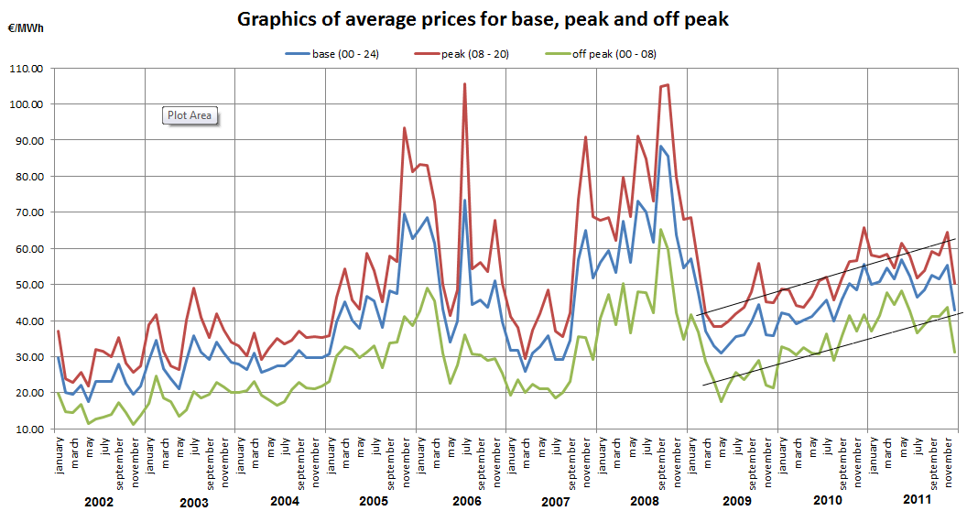
Ekonomska valorizacija sa stanovišta upravljanja
Primjenjene su prosječne mjesečne cijene dobijene sa EEX berze („day ahead“) u periodu od 2007. do 2011. godine pojedinačno

Slide 12
Ekonomski efekti prevođenja
Upoređujići mogući godišnji profit u najnepovoljnijem slučaju a to je sa cijenama iz 2011. godine, dobijamo razliku između Varijante I i Varijante II u iznosu od 828,589,9 € odnosno 36% ili 1,069,703 € odnosno 37%

Slide 13
Zaključak
Pozitivni efekti prevođenja:
Povećanje udjela prosječne godišnje proizvodnje iz akumulacija u odnosu na ukupnu godišnju proizvodnju HE „Perućica” sa 22% na 45%
Smanjenje broja dana moguće pojave retenzije Vrtac
Manji gubici vode u akumulacijama i retenziji Vrtac
Mogućnost upravljanja snagom dotoka do 535 MW za varijantu I i do 395 MW za varijantu II u odnosu na dosadašnjih 285 MW
Bolje operativno upravljanje radom HE „Perućica”
Noćni viškovi energije bi se skretali u akumulacije umjesto dosadašnjeg deponovanja u EPS po članu 18. i na taj način bi se izbjeglo umanjenje te energije za 53% odnosno za koeficijent deponovanja 2,15 = (1,4*1,5) u slučaju povlačenja iste u dnevnom periodu
Ekonomski efekat prevođenja na godišnjem nivou u minimalnom iznosu od 2,264,413.34 € za varijantu I (Pcjevovoda = 250 MW ili Q = 60 m3/sec) ili 1,435,823.46 € za varijantu II (Pcjevovoda = 110 MW ili Q = 26 m3/sec)
S obzirom na urađene analize, kao i na trenutna predviđanja rasta cijena električne energije, kao konačni zaključak smatra se neophodnim realizacija ovog projekta, davajući prednost varijanti I, odnosno izgradnju cjevovoda kapaciteta P = 250 MW i Q = 60 m3/s

Slide 14
HVALA NA PAŽNJI

